Slide 1

UBND QUẬN DƯƠNG KINH TRƯỜNG TIỂU HỌC ANH DŨNG
MÔN TOÁN LỚP 4
Bài 59: LUYỆN TẬP CHUNG (TIẾT 2)
Giáo viên:

Slide 2
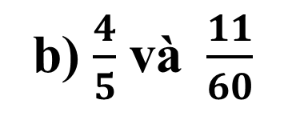
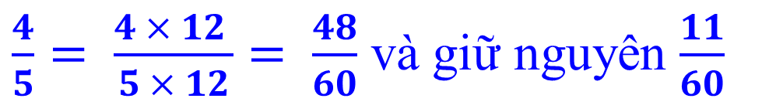
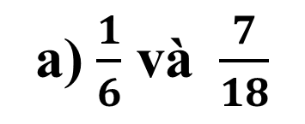
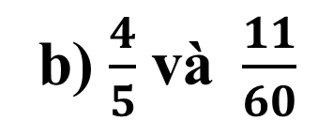
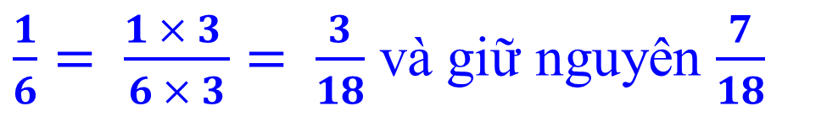
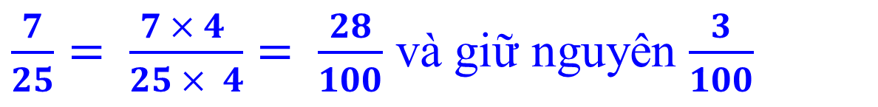
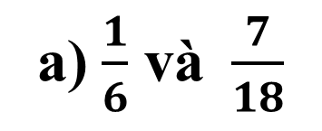
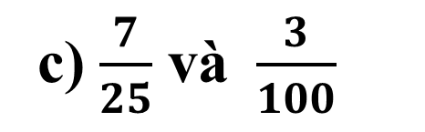

Thứ…….ngày ……. tháng ……. năm 2023
TOÁN
Bài 59: LUYỆN TẬP CHUNG (TIẾT 2)
1) Quy đồng mẫu số các phân số.
a) $\frac{1}{6}$ và$\frac{7}{18}$
b) $\frac{4}{5}$ và$\frac{11}{60}$
c) $\frac{7}{25}$ và$\frac{3}{100}$
a) $\frac{1}{6}$ và$\frac{7}{18}$
$\frac{1}{6}= \frac{1 × 3 }{6 × 3}= \frac{3}{18}$ và giữ nguyên $\frac{7}{18}$
b) $\frac{4}{5}$ và$\frac{11}{60}$
$\frac{4}{5}= \frac{4 × 12 }{5 × 12}= \frac{48}{60}$ và giữ nguyên $\frac{11}{60}$
c) $\frac{7}{25}$ và$\frac{3}{100}$
$\frac{7}{25}= \frac{7 × 4 }{25 × 4}= \frac{28}{100}$ và giữ nguyên $\frac{3}{100}$

Slide 3
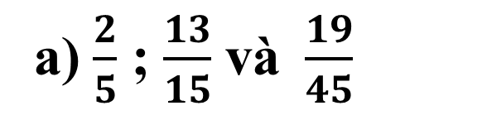
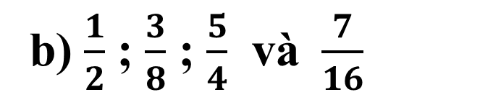
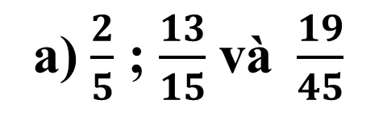

Thứ…….ngày ……. tháng ……. năm 2023
TOÁN
Bài 59: LUYỆN TẬP CHUNG (TIẾT 2)
2) Quy đồng mẫu số các phân số.
a) $\frac{2}{5}$ ; $\frac{13}{15}$ và$\frac{19}{45}$
b) $\frac{1}{2}$ ; $\frac{3}{8}$ ; $\frac{5}{4}$ và$\frac{7}{16}$
a) $\frac{2}{5}$ ; $\frac{13}{15}$ và$\frac{19}{45}$
$\frac{2}{5}= \frac{2 × 9 }{5 × 9}= \frac{18}{45}$ ; $\frac{13}{15}= \frac{13 × 3 }{15 × 3}= \frac{39}{45}$ và giữ nguyên $\frac{19}{45}$
b) $\frac{1}{2}$ ; $\frac{3}{8}$ ; $\frac{5}{4}$ và$\frac{7}{16}$
$\frac{1}{2}= \frac{1 × 8 }{2 × 8}= \frac{8}{16}$ ; $\frac{3}{8}= \frac{3 × 2 }{8 × 2}= \frac{6}{16}$ ; $\frac{5}{4}= \frac{5 × 4 }{4 × 4}= \frac{20}{16}$ và giữ nguyên $\frac{7}{16}$

Slide 4

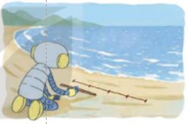





Thứ…….ngày ……. tháng ……. năm 2023
TOÁN
Bài 59: LUYỆN TẬP CHUNG (TIẾT 2)
3. Tìm phân số thích hợp (theo mẫu).
AB = $\frac{1}{4}$ AC;
$$\frac{3}{4}$$
BC = AC.
?
$$\frac{2}{5}$$
$$\frac{3}{5}$$
IK = HK.
HI = HK;
?
?

Slide 5
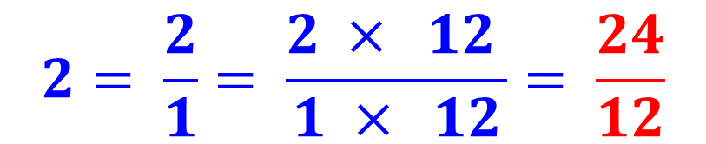
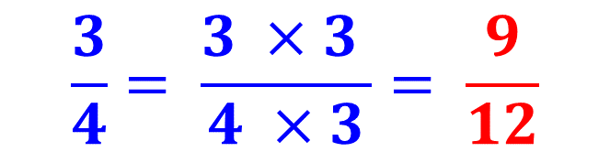
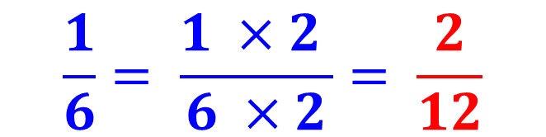
Thứ…….ngày ……. tháng ……. năm 2023
TOÁN
Bài 59: LUYỆN TẬP CHUNG (TIẾT 2)
4. Viết 2; $\frac{1}{6}$; $\frac{3}{4}$ thành ba phân số đều có mẫu số là 12.
$$2= \frac{2}{1}= \frac{2 × 12 }{1 × 12}= \frac{24}{12}$$
$$\frac{1}{6}= \frac{1 ×2 }{6 ×2}= \frac{2}{12}$$
$$\frac{3}{4}= \frac{3 ×3 }{4 ×3}= \frac{9}{12}$$

Slide 6
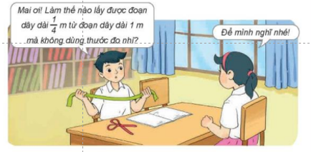
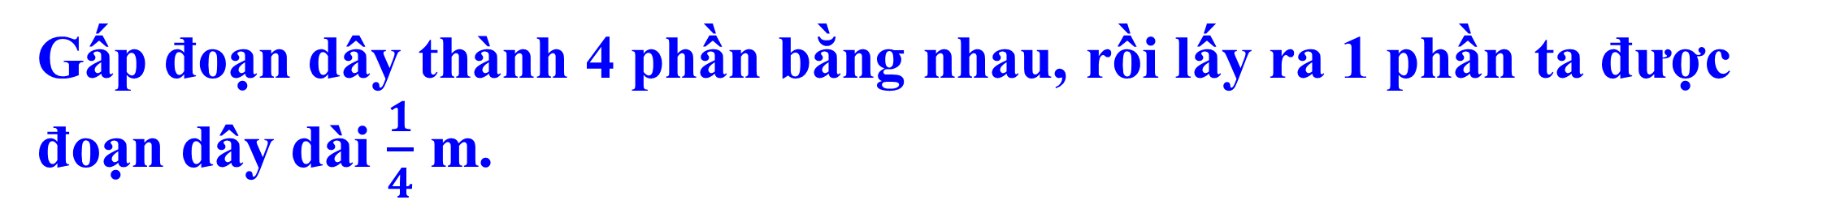
Thứ…….ngày ……. tháng ……. năm 2023
TOÁN
Bài 59: LUYỆN TẬP CHUNG (TIẾT 2)
5. Đố em!
Em hãy cũng Mai tìm cách giúp Nam.
Gấp đoạn dây thành 4 phần bằng nhau, rồi lấy ra 1 phần ta được đoạn dây dài $\frac{1}{4}$ m.

Slide 7

XIN CHÂN THÀNH CẢM ƠN
QUÝ THẦY CÔ GIÁO VÀ CÁC EM

